Slide 1
날마다 날마다
날마다 날마다 하나님을찬양할래요
날마다 날마다 하나님을찬양할래요
1-3

Slide 2
온세상만드시고지키시는그분나보다나를더사랑하시니
사랑의눈빛으로올려드려요사랑의몸짓으로예그분께
2-3

Slide 3
날마다 날마다 하나님을찬양할래요
날마다 날마다 하나님을찬양할래요
3-3

Slide 4
1-4
하늘보좌다버리고 이땅에오신주 십자
가에죽으시고- 다시사신왕-

Slide 5
2-4
예 수 님 누구보다날사랑하시니
내마음속왕의자리에 모 셨네 -

Slide 6
3-4
나무엇보다주사랑하리어디든지따라가
-리그누구보다주사랑하리언제든지따라가

Slide 7
4-4
-리 예수님을내안에최고로모셔요

Slide 8
내 입술로 고백합니다
이시간주님께나의입술로 고백을합니다 나
의모든삶주님께내려놓고내입술로고백합니다사랑
1-2

Slide 9
합니다 사랑합니다언제나내주인되신나의아버지사랑
합니다 사랑합니다나의주나의아버지
2-2

Slide 10
홍희정 선생님

Slide 11
에스겔
47장
1~12절

Slide 12
성경봉독 (에스겔 47:1~12)
1.그가 나를 데리고 성전 문에 이르시니 성전의 앞면이 동쪽을 향하였는데 그 문지방 밑에서 물이 나와 동쪽으로 흐르다가 성전 오른쪽 제단 남쪽으로 흘러 내리더라 2.그가 또 나를 데리고 북문으로 나가서 바깥 길로 꺾여 동쪽을 향한 바깥 문에 이르시기로 본즉 물이 그 오른쪽에서 스며 나오더라 3.그 사람이 손에 줄을 잡고 동쪽으로 나아가며 천 척을 측량한 후에 내게 그 물을 건너게 하시니 물이 발목에 오르더니 4.다시 천 척을 측량하고 내게 물을 건너게 하시니 물이 무릎에 오르고 다시 천 척을 측량하고 내게 물을 건너게 하시니 물이 허리에 오르고

Slide 13
성경봉독 (에스겔 47:1~12)
5.다시 천 척을 측량하시니 물이 내가 건너지 못할 강이 된지라 그 물이 가득하여 헤엄칠 만한 물이요 사람이 능히 건너지 못할 강이더라 6.그가 내게 이르시되 인자야 네가 이것을 보았느냐 하시고 나를 인도하여 강 가로 돌아가게 하시기로 7.내가 돌아가니 강 좌우편에 나무가 심히 많더라 8.그가 내게 이르시되 이 물이 동쪽으로 향하여 흘러 아라바로 내려가서 바다에 이르리니 이 흘러 내리는 물로 그 바다의 물이 되살아나리라

Slide 14
성경봉독 (에스겔 47:1~12)
9.이 강물이 이르는 곳마다 번성하는 모든 생물이 살고 또 고기가 심히 많으리니 이 물이 흘러 들어가므로 바닷물이 되살아나겠고 이 강이 이르는 각처에 모든 것이 살 것이며 10.또 이 강 가에 어부가 설 것이니 엔게디에서부터 에네글라임까지 그물 치는 곳이 될 것이라 그 고기가 각기 종류를 따라 큰 바다의 고기 같이 심히 많으려니와 11.그 진펄과 개펄은 되살아나지 못하고 소금 땅이 될 것이며 12.강 좌우 가에는 각종 먹을 과실나무가 자라서 그 잎이 시들지 아니하며 열매가 끊이지 아니하고 달마다 새 열매를 맺으리니 그 물이 성소를 통하여 나옴이라 그 열매는 먹을 만하고 그 잎사귀는 약 재료가 되리라

Slide 18
김경민 선생님

Slide 19
되살아나리라

Slide 20
에스겔(Ezekiel)
“하나님이 강하게 하신다.”
제사장, 4대 선지자
30살 선지자로 부름 받음

Slide 21
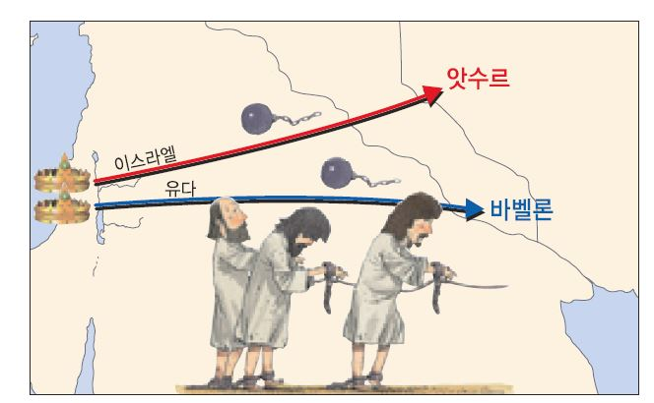

Slide 22
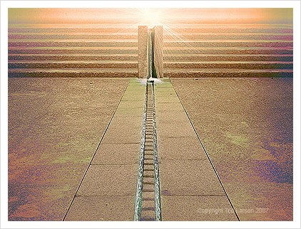

Slide 23
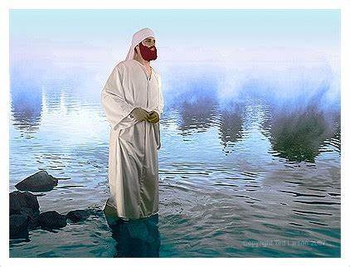

Slide 24
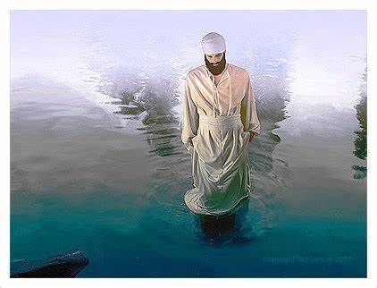

Slide 25
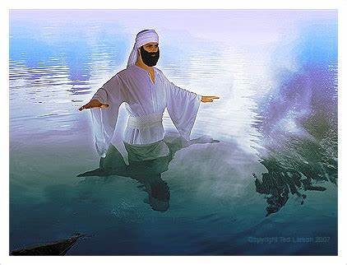

Slide 26
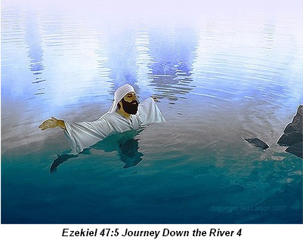

Slide 27
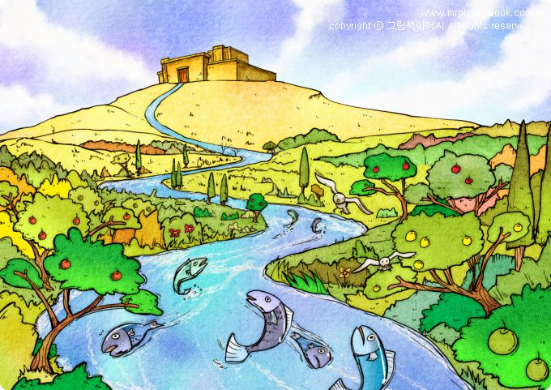

Slide 28
드려요
드려요모두다나의것내것이아니죠드려요
- 모두다- 하나님이주셨죠
1-3

Slide 29
우리가-받은큰사랑 하나님의선물
친구를사랑하고섬기며모두드려요 드려요
2-3

Slide 30
- 모두다- 나의것내것이아니죠 드려요
- 모두다- 하나님이주셨죠
3-3

Slide 31
교회소식
예배에 나온 모든 어린이들을
주님의 사랑으로 환영해요.
예배에 10분 일찍 나옵시다.♡
선생님도요~^^
올해는 성경을 읽는 해입니다. 우리
모두 올해에 성경을 한 번 이상
읽도록 노력해 봐요.

Slide 32
교회소식
친구들 중에 교회 다니지 않고 예수
님을 믿지 않는 친구들을 위해 기도
하면서 전도해요.
9월 성경읽기
- 에스겔 (9월 29일까지)

Slide 33
주기도문
하늘에 계신 우리 아버지여
이름이 거룩히 여김을 받으시오며
나라가 임하옵시며
뜻이 하늘에서 이룬 것 같이
땅에서도 이루어지이다

Slide 34
주기도문
오늘날 우리에게
일용할 양식을 주옵시고
우리가 우리에게 죄 지은 자를
사하여 준것 같이 우리 죄를
사하여 주옵시고

Slide 35
주기도문
우리를 시험에 들게 하지
마옵시고 다만 악에서 구하옵소서
나라와 권세와 영광이
아버지께 영원히 있사옵나이다
아멘

Slide 36
복 습 게 임

